Slide 1
Description des données
Thibaut FABACHER

Slide 2
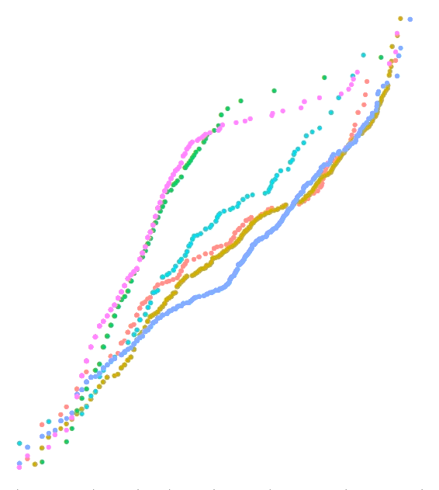
Programme
Rappels & notion de variabilité
Population – Echantillon
Statistiques descriptives

Slide 3
Rappels sur les statistiques

Slide 4
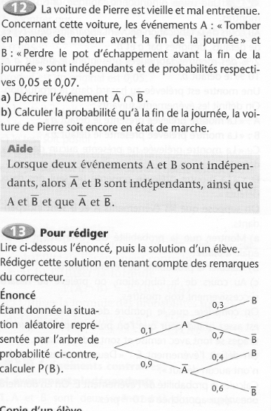
Les statistiques au lycée
Moyennes, probabilités
Espérance et variance ?
Loi Bernoulli / binomiale ?

Slide 5
Exemple : Notes d’un élève au contrôle
Notes d’un élève, relevées sur une année
Contrôle de biologie
5 notes sur le trimestre

Slide 6
Résultats d’un élève
Moyennes de 5 valeurs : 11, 8, 9, 10, 11
( 11+ 8 +9 + 10 + 11 ) / 5
=
9.8
Bon indicateur d’un profil moyen mais pas de régularité

Slide 7
2ème élève
5 notes :
Elève irrégulier :
4, 19, 1, 20, 5
Moyenne = 9.8

Slide 8
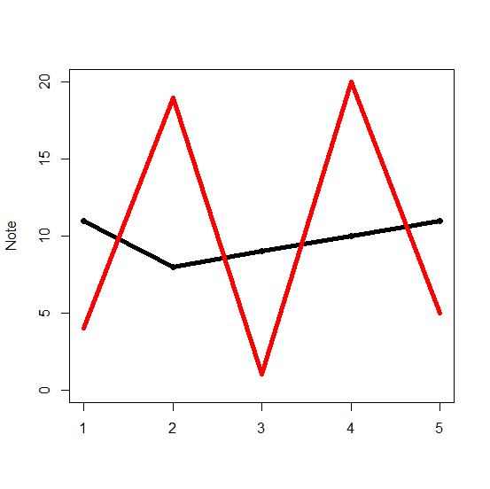
Quelle différence ?

Slide 9
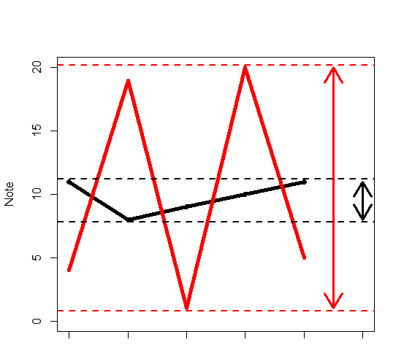
La variabilité

Slide 10
La variabilité
Phénomène de dispersion
Indique la dispersion autour de la moyenne
Plus elle est grande, moins bonne est la précision
Information complémentaire à la moyenne

Slide 11


Au lycée : la variance
Variabilité = variance
La variabilité se traduit également par
l’écart-type

Slide 12
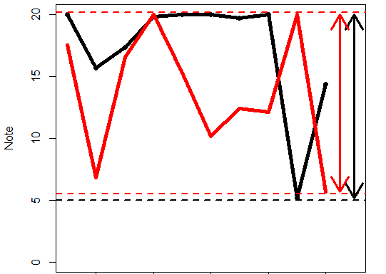
La variance : Un outil fondamental
Permet d’effectuer des Comparaisons

Slide 13
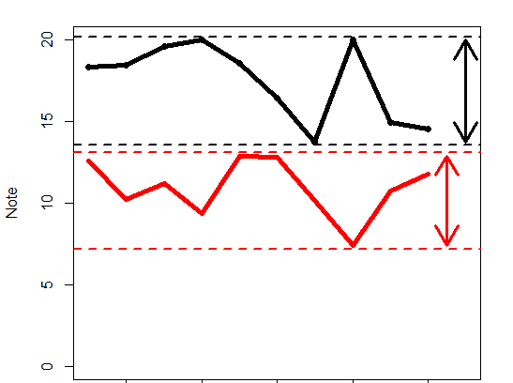

Slide 14
La variance : Un outil fondamental
Comparer deux variables
Comparer deux traitements
…
Montrer qu’un traitement est meilleur.
Mettre en avant un effet thérapeutique.
La moyenne ne suffit pas pour conclure. La variance est un indicateur indispensable !

Slide 15
Population & Echantillon

Slide 16
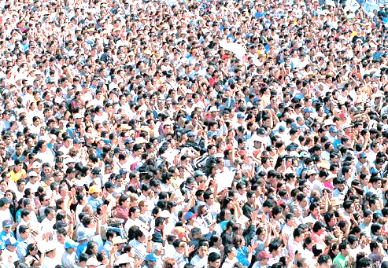
La population complète
Dans l’idéal, les comparaisons sont effectuées sur la population TOTALE
Problème: Impossible de connaître TOUS les patients
( Relever la tension de tous les patients atteints d’un cancer du poumon dans le monde….)
Échantillon

Slide 17

L’échantillon
Le plus grand possible !!!
La précision des estimations augmente avec la taille d’échantillon.
Exemple:
Connaître le taux de vote pour un candidat aux présidentielles en interrogeant:
4 personnes ?
4590 personnes ?

Slide 18
L’échantillon
Doit être représentatif de la population
-> Éviter les problèmes de biais
Choisis aléatoirement
Patients comparables
Évaluer l’impact du tabac sur le Cancer du poumon, Comparer adultes entre eux…

Slide 19
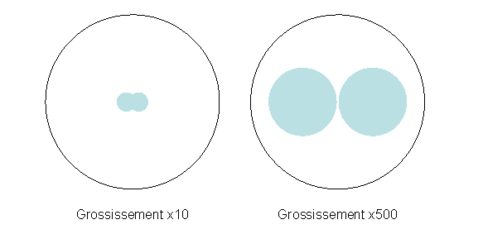
La puissance
Puissance d’un test, d’une conclusion

Slide 20
L’échantillon : Problèmes usuels
Données manquantes : Non relevées, perdues, patient absent
Conséquences :
Coût
Temps
Demandes d’augmentation auprès des autorités de santé…
Etc..

Slide 21
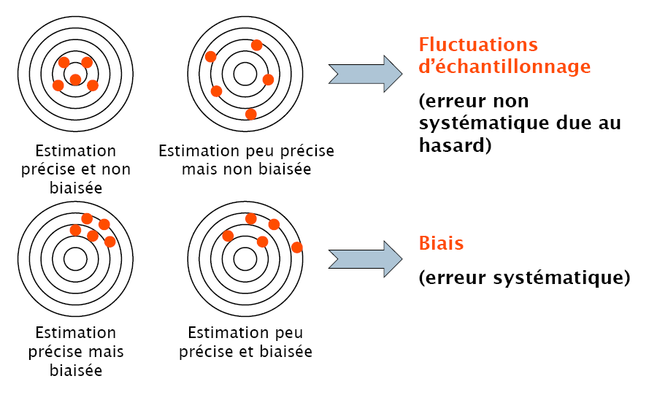
Les erreurs d’échantillonnage

Slide 22
Conclusions
L’échantillon, un représentant de la population
Savoir à l’avance quelle est la précision souhaitée
Prévoir les coûts
Attention aux données manquantes

Slide 23
Variables quantitatives et qualitatives

Slide 24
Exemple
⬥ Date de la visite l___l___l l___l___l l___l___l___l___l
⬥ Age : |__|__| ans
⬥ Poids : l___l___l___l,|__| kg
⬥ Taille : l___l___l___l cm
⬥ Tension Artérielle : |__|__|__|/|__|__|__| mmHg
⬥ Fréquence cardiaque : |__|__|__| bpm
⬥ Fréquence respiratoire : |__|__| cycle mn
⬥ ASA : 1 2  3  4  5 
Tabagisme actif : OUI  NON 
Nombre de paquet années : l___l___l___l
Les explications suivantes ont-elles été données lors de la consultation d’anesthésie (48h avant au minimum) :
Fonctionnement de la pompe d’analgésie autocontrôlée OUI  NON 
Utilisation de l’EVA de la douleur à l’aide d’une réglette OUI  NON 

Slide 25
Variable quantitative
Variable qu’il est possible de quantifier, de mesurer.
Existe en deux formats:
Continues: 12.4, 8.765,
( Taille, Pression artérielle etc…)
Discrètes : 2, 8 , 14, 165
( Nombre de lésions, rechutes, accouchements, etc..)

Slide 26
Variable qualitative
Variable non dénombrable
Les niveaux de la variable sont appelés modalités
Nominales / ordinales / binaires
Ex
OUI / NON
Un peu / beaucoup / passionnément /…
Bleu / Vert / Rouge
Homme / Femme

Slide 27
Autres types de variables
Dates
Date de naissance
Date d’hospitalisation
Date de décès
Remarques
Ressenti douleur
Remarques sur l’opération
Remarques du patient
Numéro divers : identification patient, dossier

Slide 28
Retour sur le questionnaire
⬥ Date de la visite l___l___l l___l___l l___l___l___l___l
⬥ Age : |__|__| ans
⬥ Poids : l___l___l___l,|__| kg
⬥ Taille : l___l___l___l cm
⬥ Tension Artérielle : |__|__|__|/|__|__|__| mmHg
⬥ Fréquence cardiaque : |__|__|__| bpm
⬥ Fréquence respiratoire : |__|__| cycle mn
⬥ ASA : 1 2  3  4  5 
Tabagisme actif : OUI  NON 
Nombre de paquet années : l___l___l___l
Les explications suivantes ont-elles été données lors de la consultation d’anesthésie (48h avant au minimum) :
Fonctionnement de la pompe d’analgésie autocontrôlée OUI  NON 
Utilisation de l’EVA de la douleur à l’aide d’une réglette OUI  NON 
Quantitatives

Slide 29
Retour sur le questionnaire
⬥ Date de la visite l___l___l l___l___l l___l___l___l___l
⬥ Age : |__|__| ans
⬥ Poids : l___l___l___l,|__| kg
⬥ Taille : l___l___l___l cm
⬥ Tension Artérielle : |__|__|__|/|__|__|__| mmHg
⬥ Fréquence cardiaque : |__|__|__| bpm
⬥ Fréquence respiratoire : |__|__| cycle mn
⬥ ASA : 1 2  3  4  5 
Tabagisme actif : OUI  NON 
Nombre de paquet années : l___l___l___l
Les explications suivantes ont-elles été données lors de la consultation d’anesthésie (48h avant au minimum) :
Fonctionnement de la pompe d’analgésie autocontrôlée OUI  NON 
Utilisation de l’EVA de la douleur à l’aide d’une réglette OUI  NON 
Qualitatives

Slide 30
Retour sur le questionnaire
⬥ Date de la visite l___l___l l___l___l l___l___l___l___l
⬥ Age : |__|__| ans
⬥ Poids : l___l___l___l,|__| kg
⬥ Taille : l___l___l___l cm
⬥ Tension Artérielle : |__|__|__|/|__|__|__| mmHg
⬥ Fréquence cardiaque : |__|__|__| bpm
⬥ Fréquence respiratoire : |__|__| cycle mn
⬥ ASA : 1 2  3  4  5 
Tabagisme actif : OUI  NON 
Nombre de paquet années : l___l___l___l
Les explications suivantes ont-elles été données lors de la consultation d’anesthésie (48h avant au minimum) :
Fonctionnement de la pompe d’analgésie autocontrôlée OUI  NON 
Utilisation de l’EVA de la douleur à l’aide d’une réglette OUI  NON 
Dates, divers

Slide 31
Les statistiques descriptives

Slide 32
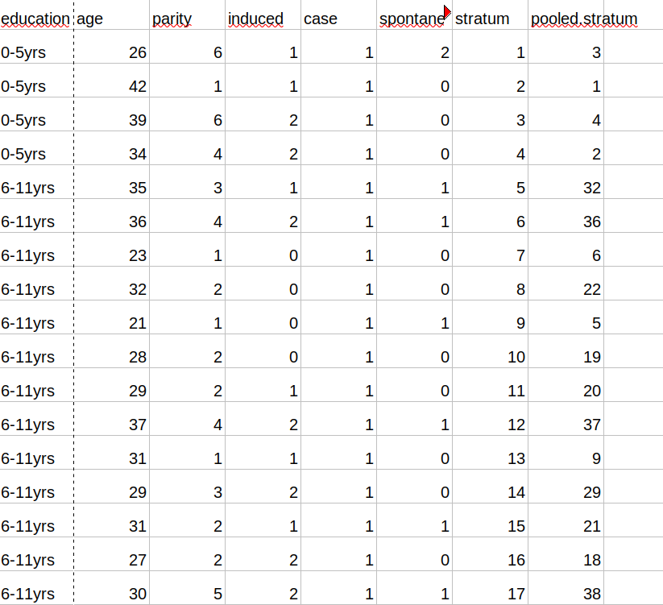
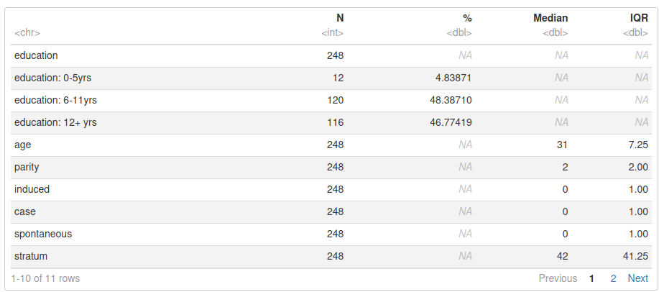
Pourquoi ?

Slide 33
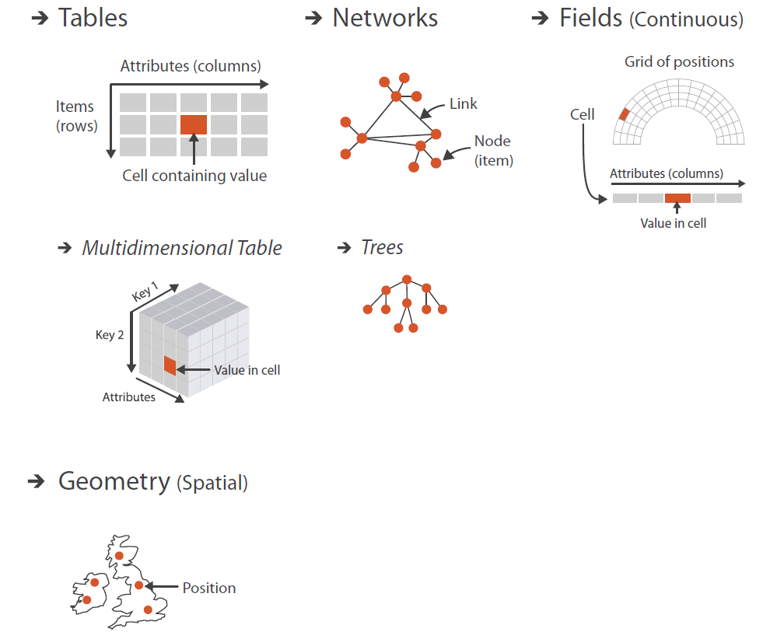
Données

Slide 34
Utilisation de R

Slide 35
Mesures en statistiques
Variables quantitatives

Slide 36
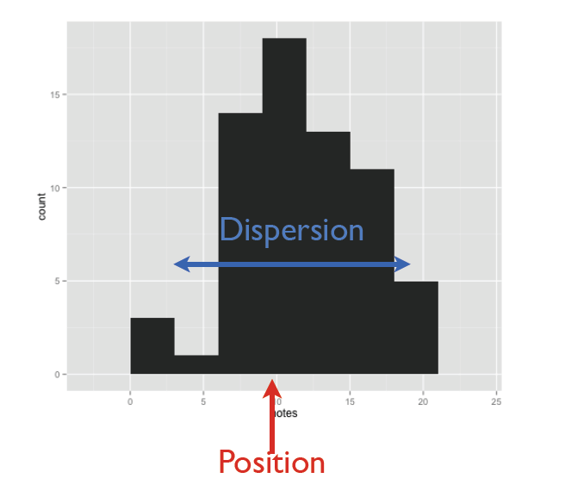
Quantitative : Position & dispersion
But : « résumer » les données observées
- Exprimer des résultats
- Comparer à d’autres données
Il faut résumer en quelques nombres les valeurs prises par la variable quantitative (distribution). Ces nombres sont appelés des paramètres
Il existe deux types de paramètres :
- Les paramètres de position
- Les paramètres de dispersion

Slide 37
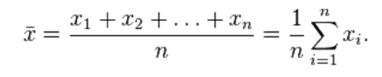
Paramètres de position
Moyenne (arithmétique) : paramètre de tendance centrale visant à résumer une série de données d’une variable quantitative
Calcul :

Slide 38
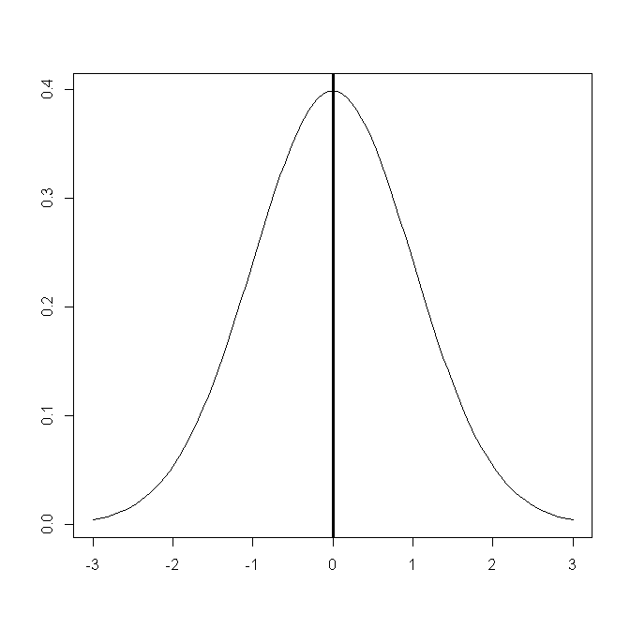
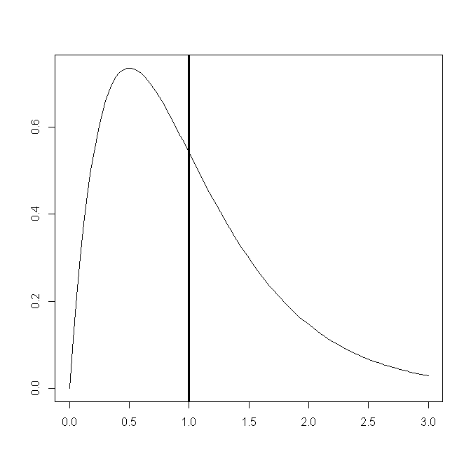
Pose parfois problème:
si la distribution est asymétrique
–> Mauvais indicateur

Slide 39
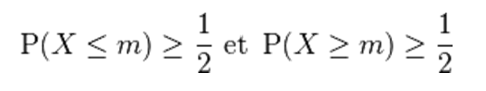
Paramètres de position
Médiane: paramètre de tendance centrale visant à résumer une série de données d’une variable quantitative.
Valeur qui partagent la série d’individu en deux groupes d’effectifs égaux : autant de patients sous la médiane qu’au dessus de la médiane

Slide 40
La médiane
Calcul : il s’agit d’une estimation. Elle nécessite de classer les sujets par ordre de valeur croissante de la variable.
Si le nbe de sujets est impair, la médiane est la valeur observée chez le sujet médian
Ex : 2,2,4,7,8,12,17,19,20
Si le nbe est pair, la médiane est située entre les deux valeurs qui partagent la série (en pratique on prend la moyenne des deux valeurs centrales)
4
4

Slide 41
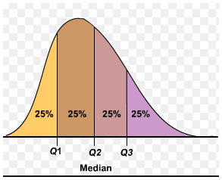
Paramètres de position
Quartiles: les quartiles sont les trois valeurs qui partagent la distribution en 4

Slide 42
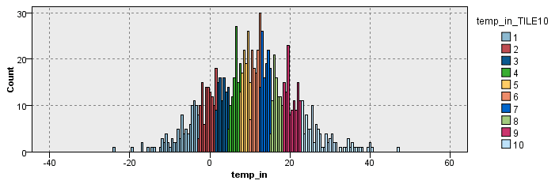
Paramètres de position
Déciles: les déciles sont les 9 valeurs qui partagent la distribution en 10 groupes de tailles égales
Percentiles: idem, mais division en 100 groupes
(percentile 97,5 ou 2,5)

Slide 43
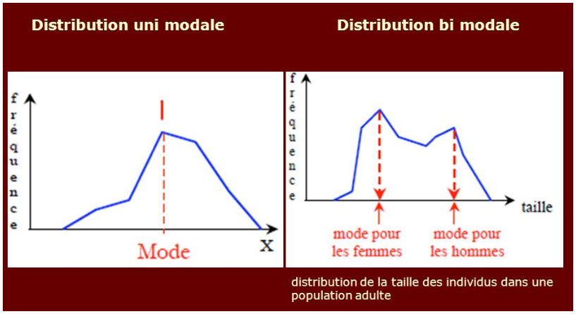
Paramètres de position
Mode: le mode est la valeur qui revient le plus souvent dans la distribution.

Slide 44
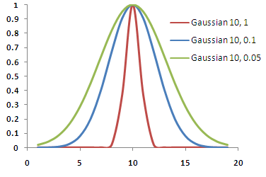
Paramètres de dispersion
Le paramètre de position ne suffit pas !

Slide 45
Paramètres de dispersion
Extrêmes: ce sont les 2 valeurs, minimum et maximum de la distribution
Etendue: C’est la différence entre les 2 valeurs extrêmes. Ce paramètre est utile si les valeurs extrêmes ne s’éloignent pas trop des valeurs voisines (Si une des 2 valeurs est aberrante, l’étendue donne une fausse idée de la dispersion)

Slide 46
Paramètres de dispersion
L’intervalle interquartile: c’est la différence entre les valeurs du premier et du troisième quartile
Cet intervalle s’affranchit des valeurs extrêmes (contrairement à l’étendue), c’est donc un meilleur paramètre de dispersion

Slide 47
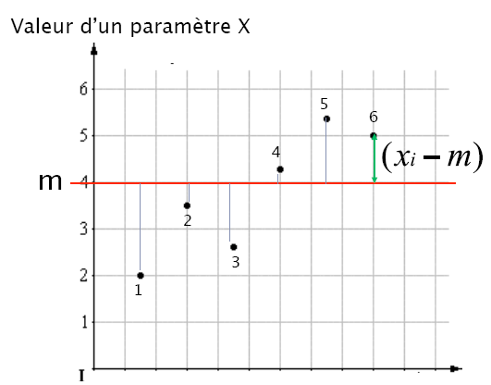
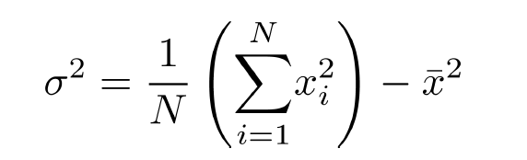
Paramètres de dispersion
Variance: la variance d’une distribution est la moyenne des carrés des écarts à la moyenne de chaque valeur

Slide 48
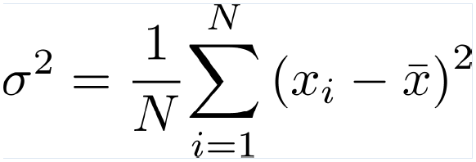
La variance
Indicateur de dispersion le plus utilisé
Plusieurs formules possibles:
Il existe une formule légèrement différente avec le terme « n-1 » au dénominateur. Elle est utilisée lorsqu’on estime une variance inconnue en travaillant sur un échantillon de taille n

Slide 49

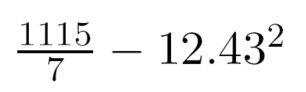

Exemple de calcul de la variance
7 Notes : 8,12,15,11,13,14,14
m=12,43
4.781
(4.816362 sans les arrondis)

Slide 50
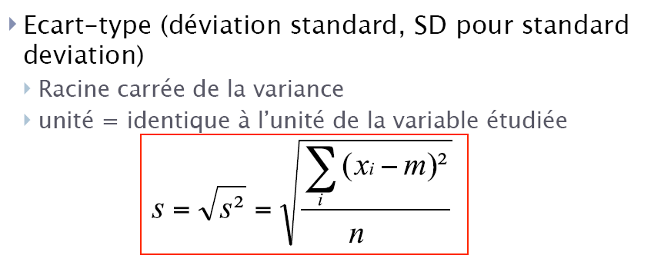
Paramètres de dispersion

Slide 51

Paramètres de dispersion
Coefficient de variation: indicateur combinant moyenne et écart-type
Calcul :
C’est un nombre sans dimension, exprimé en pourcentage
Il exprime le degré de dispersion d’une distribution en fonction de la valeur moyenne. Il est utilisé pour comparer la dispersion de 2 variables quantitatives de nature différente (unités différentes)

Slide 52
Mesures en statistiques
Variables qualitatives

Slide 53
Paramètres de position
Fréquence relative: pour résumer une distribution : calculer les fréquences relatives des sujets porteurs de chaque modalité. Ces proportions comprises entre 0 et 1, s’expriment en % en les multipliant par 100
Stade cancer | N | Pi (%)
1 | 88 | 54,0
2 | 29 | 17,8
3 | 34 | 20,9
4 | 12 | 7,4
Total | 163 | 100,0
Pour les variables qualitatives ordinales, on peut rajouter les fréquences cumulées

Slide 54
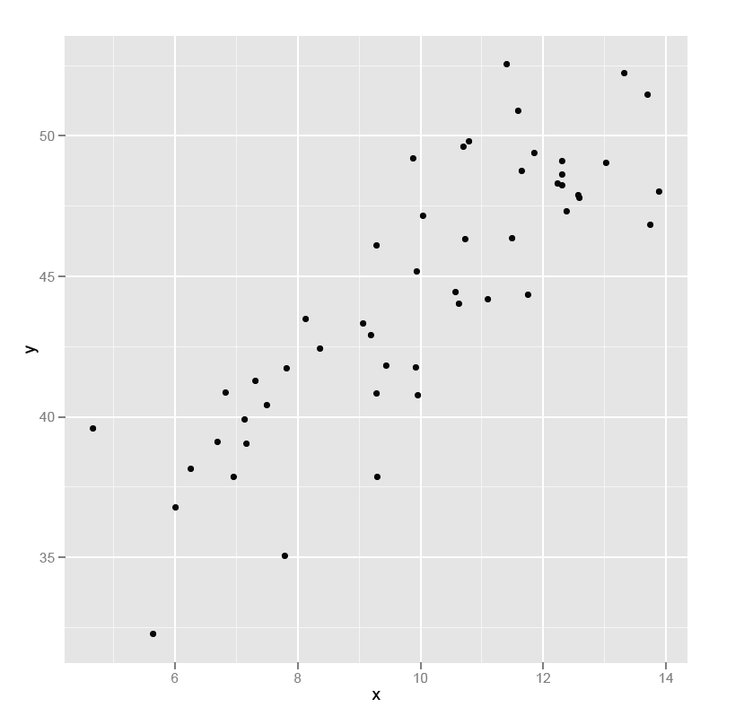
La liaison entre variables quantitatives
Évaluation
Graphique
Indicateur
numérique
Coefficient de
Corrélation linéaire de
Bravais - Pearson

Slide 55
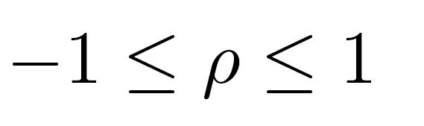
La corrélation linéaire

Slide 56
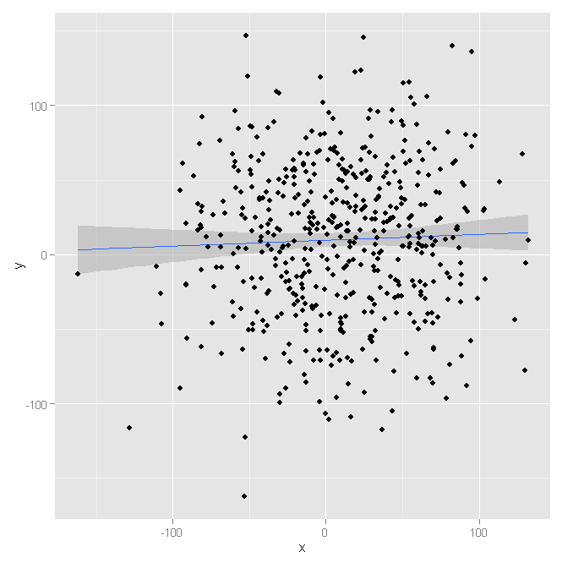

La corrélation linéaire

Slide 57
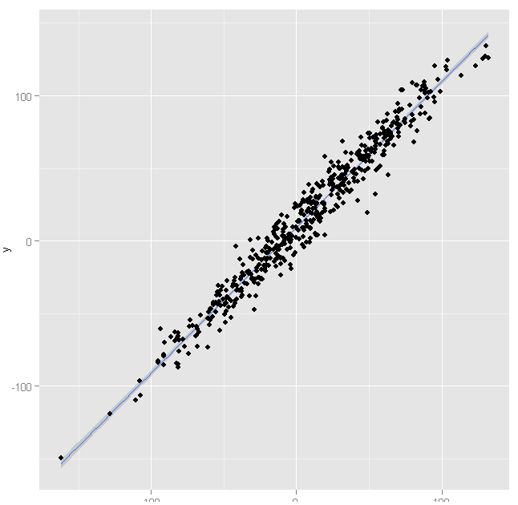
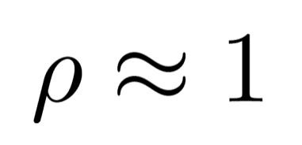
La corrélation linéaire

Slide 58
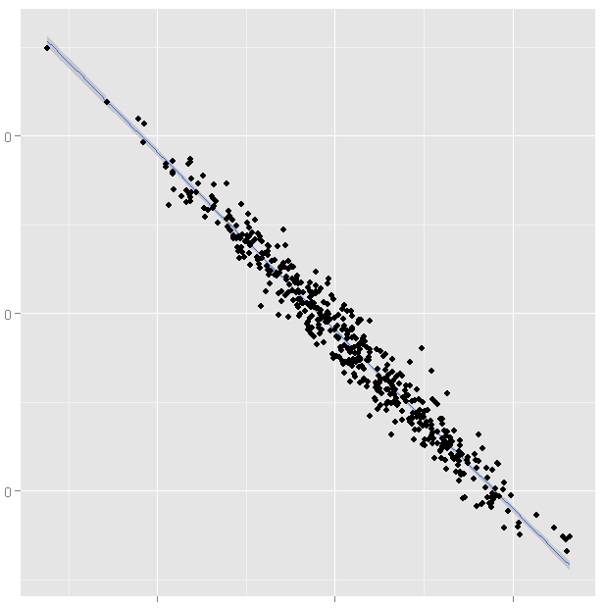

La corrélation linéaire

Slide 59
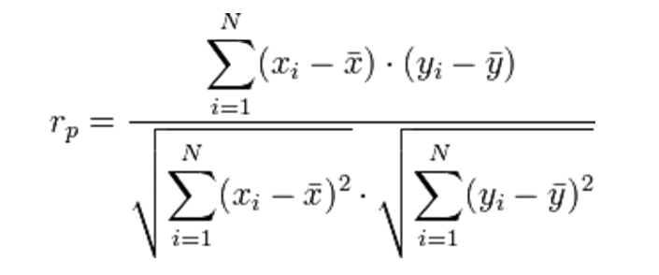
La corrélation linéaire

Slide 60
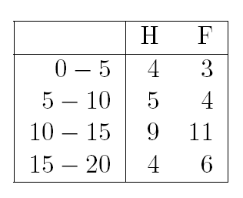
Le tableau de contingence
Permet de croiser des variables:

Slide 61
Merci de votre attention !

